Slide 1

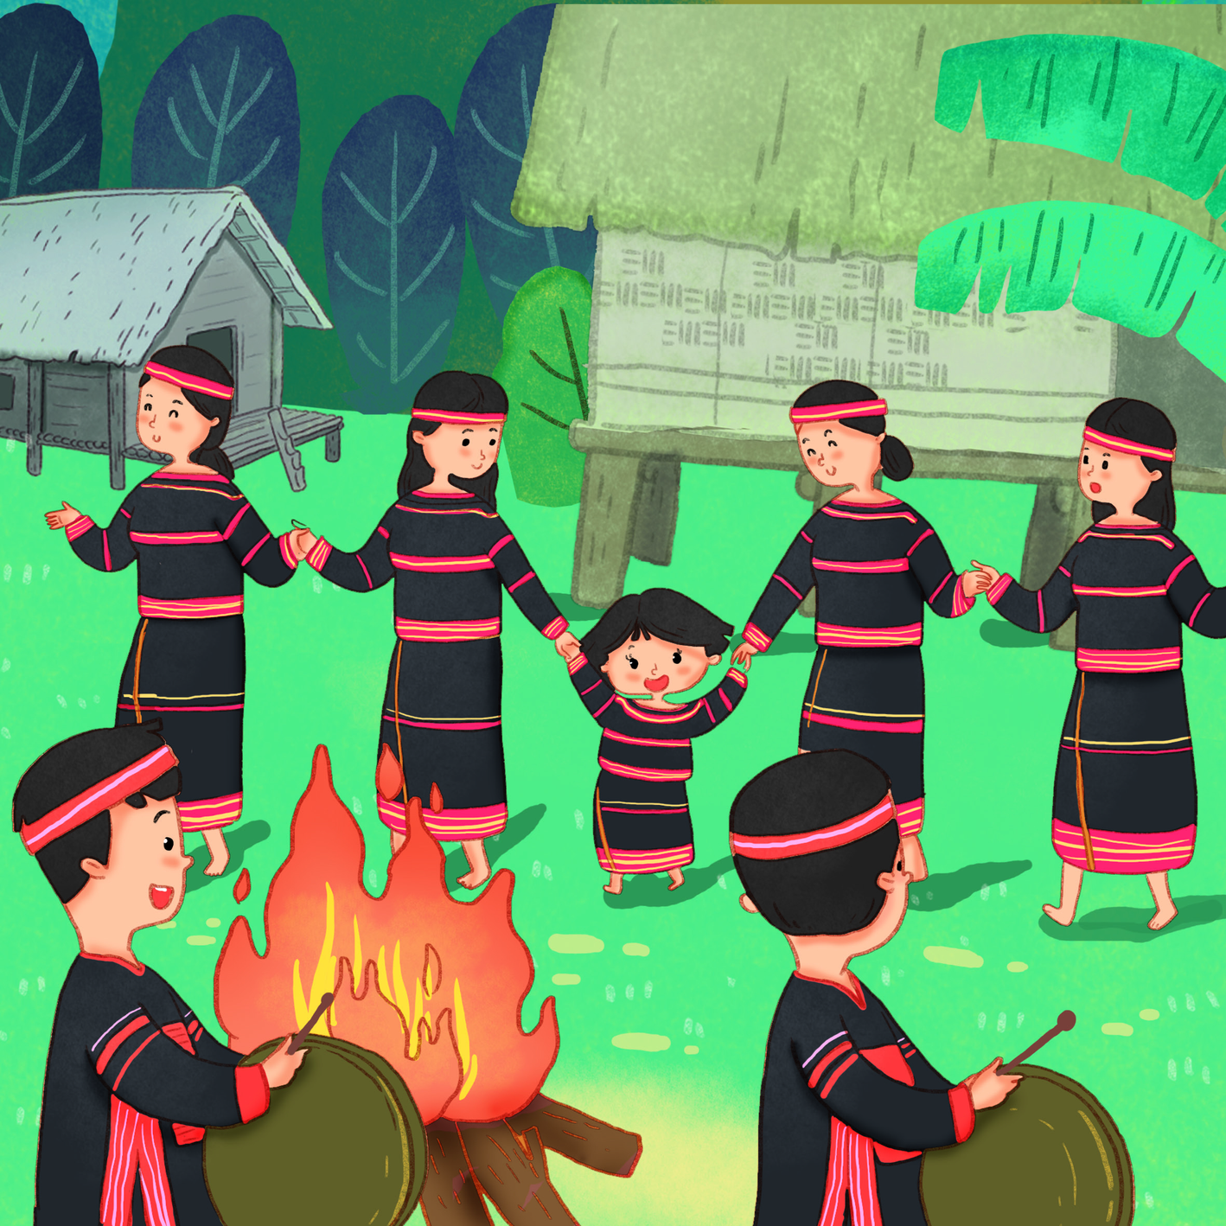




Slide 2



Slide 3

Hoạt động 4: Dân tộc

Slide 4




      Nước ta có
      bao nhiêu dân tộc?
A. 54 dân tộc
B. 64 dân tộc
C. 63 dân tộc

Slide 5

      Việt Nam có 54 dân tộc cùng sinh sống, trong đó, dân tộc Kinh có số dân đông nhất.
Notes:
Việt Nam - Tổ quốc của nhiều dân tộc. Các dân tộc cùng là con cháu của Lạc Long Quân - Âu Cơ, nở ra từ trăm trứng, nửa theo mẹ lên núi, nửa theo cha xuống biển, cùng mở mang xây dựng non sông "Tam sơn, tứ hải, nhất phần điền". Cùng chung sống lâu đời trên một đất nước, các dân tộc có truyền thống yêu nước, đoàn kết giúp đỡ nhau trong chinh phục thiên nhiên và đấu tranh xã hội, suốt quá trình lịch sử dựng nước, giữ nước và xây dựng phát triển đất nước.

Slide 6
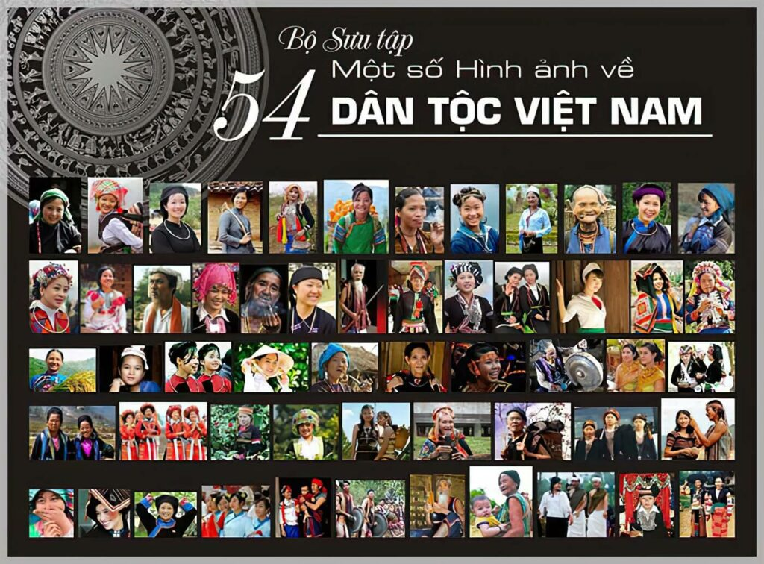
Notes:
Cộng đồng các dân tộc Việt Nam mặc dù khác nhau về ngôn ngữ, phân vùng địa lý, phong tục tập quán, kinh tế... nhưng vẫn có sự thống nhất, chung nhau đức tính, phẩm chất của người Việt; đồng thời yêu thương, gắn bó mật thiết với nhau trong suốt quá trình xây dựng và bảo vệ Tổ quốc.

Slide 7
54 dân tộc Việt Nam được xếp theo 3 ngữ hệ và 8 nhóm ngôn ngữ bao gồm: Việt – Mường, Tày - Thái, Mông - Dao, Ka Đai, Tạng Miến, Nam Đảo, Hán.
- Nhóm Việt - Mường có 4 dân tộc: Kinh, Mường, Thổ, Chứt. Họ sống chủ yếu bằng nghề trồng lúa nước và đánh cá, các nghề thủ công truyền thống phát triển ở trình độ cao. Về đời sống tâm linh có tục thờ cùng ông bà tổ tiên.
- Nhóm ngôn ngữ Tày - Thái có 8 dân tộc: Tày, Thái, Nùng, Giáy, Lào, Lự, Sán Chay, Bố Y. Các tộc người nhóm ngôn ngữ Tày Thái nói ngôn ngữ Nam Á, ở nhà sàn, cấy lúa nước kết hợp với làm nương rẫy. Các nghề thủ công cũng khá phát triển với nghề rèn, dệt. Thêm vào đó, mỗi tộc người lại có những bản sắc riêng, được biểu hiện thông qua trang phục, nhà cửa, tập quán ăn uống, phong tục, lối sống và nếp sống tộc người.

Slide 8
Kể tên một số dân tộc sinh sống ở nước ta.
Kể lại một số câu chuyện về tình đoàn kết của cộng đồng các dân tộc Việt Nam
Notes:
Câu chuyện Trần Nhật Duật thu phục chúa đạo Đà Giang
Trần Nhật Duật (1253 - 1330) là con trai của vua Trần Thái Tông. Ông được phong tước Chiêu Văn vương từ khi còn trẻ.
Năm Nhật Duật 27 tuổi, vua Trần giao cho ông trọng trách dẹp sự nổi lên chống lại triều đình của chúa đạo Đà Giang (thuộc khu vực Tây Bắc ngày nay) là Trịnh Giác Mật. Nhật Duật một mình một ngựa đến trại Giác Mật. Thản nhiên đi giữa lớp lớp gươm giáo và đảm linh sắc phục kì dị uy hiếp của Giác Một, ông nói với chúa đạo bằng chính ngôn ngữ và theo phong tục của dân tộc ở Đà Giang. Khi mâm rượu được bưng lên, Nhật Duật không chút ngần ngại cầm thịt ăn và cầm gáo rượu bầu từ từ dốc vào mũi hết sức thành thạo. Trịnh Giác Mật kinh ngạc thốt lên: “Chiêu Văn vương là anh em với ta”. Nhật Duật từ tốn nói: “Chúng ta xưa nay vẫn là anh em”. Sau sự kiện này, chúa đạo Đà Giang quy thuận triều đình. Sức mạnh của dân tộc như được nhân lên.

Slide 9
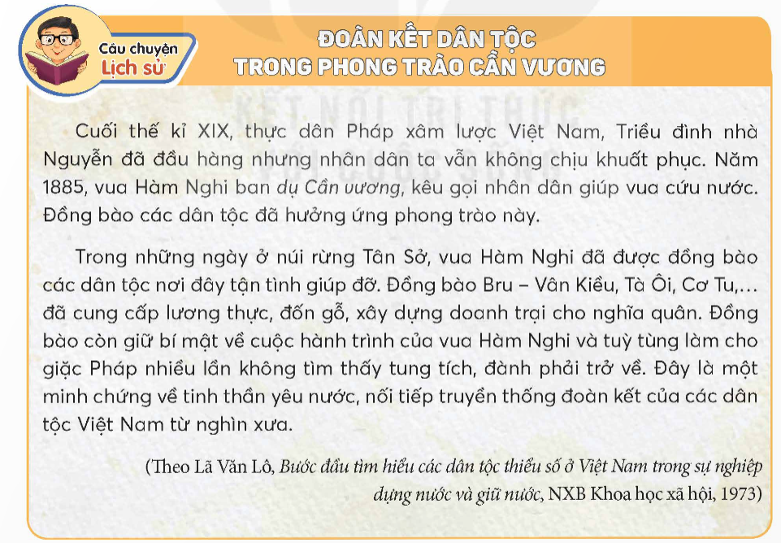
Đọc câu chuyện Đoàn kết dân tộc trong phong trào Cần Vương và Tình cảm yêu thương của đồng bào dân tộc ở tân trào đối với Bác Hồ.

Slide 10
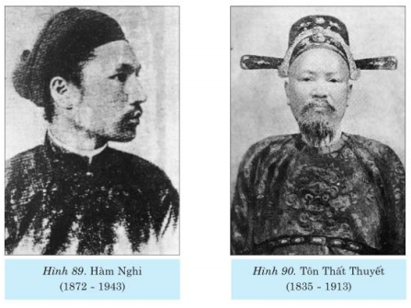
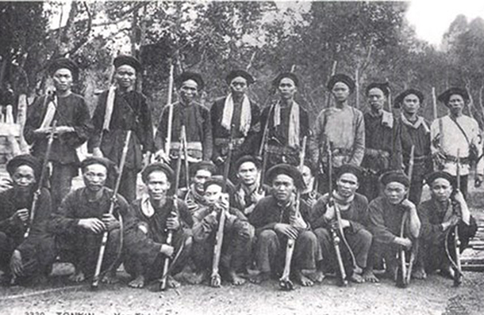
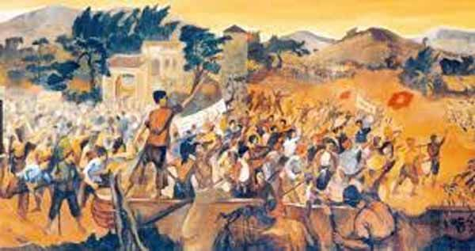
Notes:
Phong trào Cần Vương là hệ thống các cuộc khởi nghĩa vũ trang khắp cả nước từ năm 1885 đến năm 1896 với sự hưởng ứng chiếu Cần Vương của vua Hàm Nghi.
- Chiếu Cần Vương kêu gọi nhân dân cùng tham gia chống Pháp, khôi phục nền độc lập, khôi phục chế độ phong kiến có vua là người tài giỏi.
- Khẩu hiệu này đã nhanh chóng thổi lên ngọn lửa tình yêu quê hương và lòng căm thù quân xâm lược của toàn thể nhân dân = > Một phong trào vũ trang chống thực dân Pháp diễn ra sôi nổi và kéo dài hơn 12 năm.
Phong trào Cần vương chia thành 2 giai đoạn:
+ Giai đoạn 1: 1885 - 1888, phong trào bùng nổ khắp cả nước nhất là Trung Kỳ, Bắc Kỳ.
+ Giai đoạn 2: 1888 - 1896, sau khi vua Hàm Nghi bị bắt, phong trào quy tụ thành những cuộc khởi nghĩa lớn có quy mô và trình độ tổ chức cao hơn, tiêu biểu nhất là khởi nghĩa Hương Khê (1885 - 1896)

Slide 11
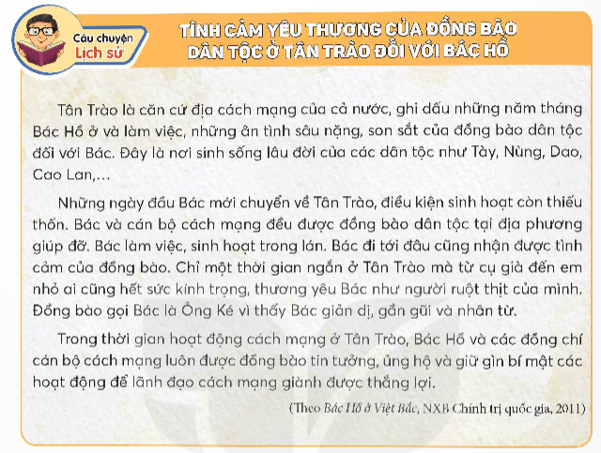
Notes:
Khu căn cứ cách mạng Tân Trào từng là “Thủ đô Khu giải phóng”, “Trung tâm Thủ đô Kháng chiến” trong cuộc Tổng khởi nghĩa Cách mạng tháng Tám năm 1945 và trong cuộc kháng chiến trường kỳ gian khổ nhưng rất anh dũng của dân tộc ta chống thực dân Pháp xâm lược. Với những giá trị và ý nghĩa lịch sử đặc biệt quan trọng, khu di tích đã được Thủ tướng Chính phủ ký quyết định xếp hạng: Di tích quốc gia đặc biệt vào tháng 5/2012.

Slide 12
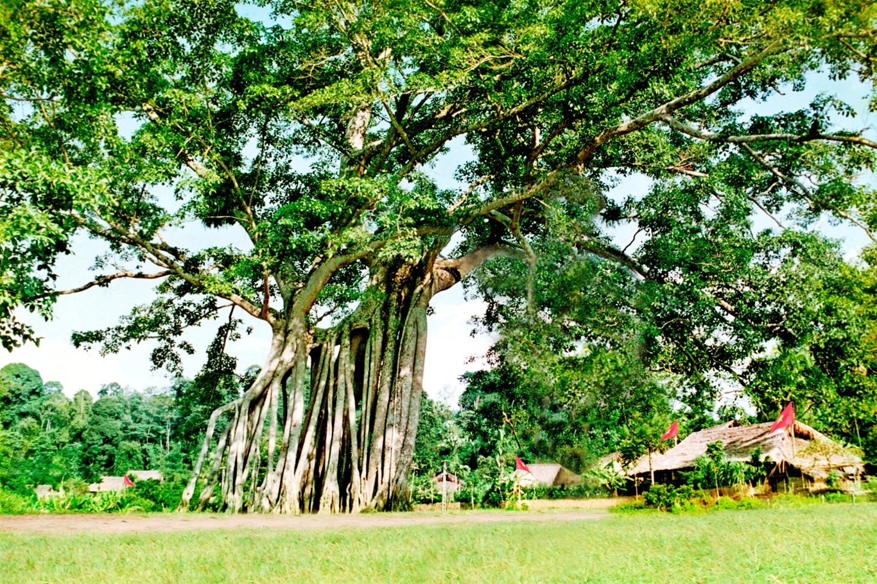
Khu căn cứ cách mạng Tân Trào từng là “Thủ đô Khu giải phóng”, “Trung tâm Thủ đô Kháng chiến” trong cuộc Tổng khởi nghĩa Cách mạng tháng Tám năm 1945 và trong cuộc kháng chiến trường kỳ gian khổ nhưng rất anh dũng của dân tộc ta chống thực dân Pháp xâm lược. Với những giá trị và ý nghĩa lịch sử đặc biệt quan trọng, khu di tích đã được Thủ tướng Chính phủ ký quyết định xếp hạng: Di tích quốc gia đặc biệt vào tháng 5/2012.
CÂY ĐA TÂN TRÀO
Notes:
Di tích cây đa Tân Trào nằm ở Làng Tân Lập, xã Tân Trào, huyện Sơn Dương, tỉnh Tuyên Quang.
Cây đa Tân Trào là một biểu tượng lịch sử của làng Tân Lập, nơi đã diễn ra những sự kiện quan trọng trong cuộc kháng chiến chống Pháp của dân tộc Việt Nam. Cây đa này không chỉ là vị thần bảo hộ cho người dân nơi đây mà còn là một nhân chứng sống cho những ngày tháng hào hùng của quân và dân Tân Trào. Đây cũng là nơi chứng kiến Đại tướng Võ Nguyên Giáp đọc bản quân lệnh số 1 cũng như lễ xuất quân giải phóng thủ đô năm 1945.

Slide 13

Kết hợp với tranh ảnh, tư liệu sưu tầm được, kể với bạn trong nhóm câu chuyện thể hiện tình đoàn kết của cộng đồng các dân tộc Việt Nam.

Slide 14
      Tìm hiểu về anh hùng Núp

Slide 15


Các dân tộc Việt Nam có truyền thống yêu nước, đoàn kết trong quá trình bảo vệ, xây dựng và phát triển đất nước.

Slide 16
“Chủ tịch Hồ Chí Minh và tư tưởng đại đoàn kết toàn dân tộc”
Notes:
https://youtu.be/AtbQeFo0c0U

Slide 17


Slide 18

Theo kết quả Tổng điều tra dân số và nhà ở năm 2019 của Việt Nam, 10 dân tộc có số dân đông nhất ở nước ta lần lượt là Kinh, Tày, Thái, Hoa, Khơ-me (Khmer), Mường, Nùng, Mông, Dao, Gia Rai.

Slide 19


